Slide 1

Modulo AI Wiki
Assistente di conoscenza per AIA Management System
Soluzione tecnica e piano di adozione — Ambienti di Stage e Produzione
Fincons Group · Luglio 2026 · Versione 1.0 · Riservato

Slide 2
Executive summary
▪ Un assistente AI sui dati AIA — wiki navigabile e chat in linguaggio naturale su documenti autorizzativi, prescrizioni, scadenze, camini, produzione e rifiuti, con fonti sempre citate.
▪ Soluzione già collaudata — porting del modulo AI di PerformPlus ESG (Fincons), adattato al dominio AIA: tempi e rischi ridotti, piano di lavoro di ~2 settimane.
▪ Capacità agentiche — grafici, previsioni deterministiche e bozze di report Word/PowerPoint generate su richiesta.
▪ Costi sotto controllo — embedding e ricerca locali (costo zero); unico costo variabile l'API del modello linguistico, con tetto giornaliero configurabile.
▪ Dati in Italia/UE — infrastruttura in datacenter italiani o europei, GDPR-compliant; verso l'esterno transita solo la conversazione con l'LLM, regolata da DPA.

Slide 3
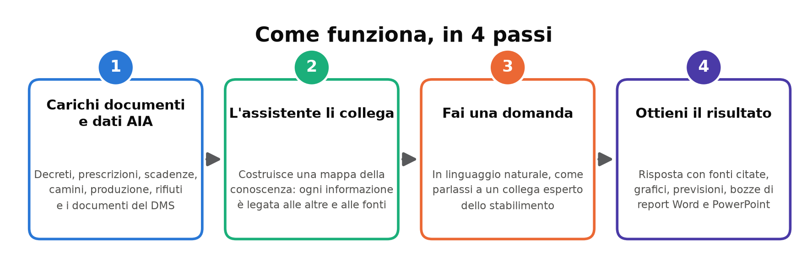
Come funziona
dal caricamento dei documenti alla risposta con fonti
Esempi: “Quali scadenze AIA nei prossimi 3 mesi?” · “Superamenti del camino E1 nell'ultimo anno” · “Grafico dei rifiuti per codice CER”

Slide 4
Le quattro funzionalità
Wiki della conoscenza
Pagine generate automaticamente da documenti e dati, collegate da relazioni navigabili (stabilimento → prescrizioni → scadenze…).
Chat RAG sui propri dati
Risposte fondate esclusivamente sulla conoscenza aziendale indicizzata; ogni risposta cita le fonti (documenti e dati di sistema).
Chat agentica
Grafici, previsioni deterministiche, bozze di report Word e presentazioni PowerPoint tramite function-calling.
Ingestione automatica
Ogni documento caricato, modificato o eliminato nel modulo Documenti viene indicizzato in modo asincrono, senza intervento manuale.

Slide 5
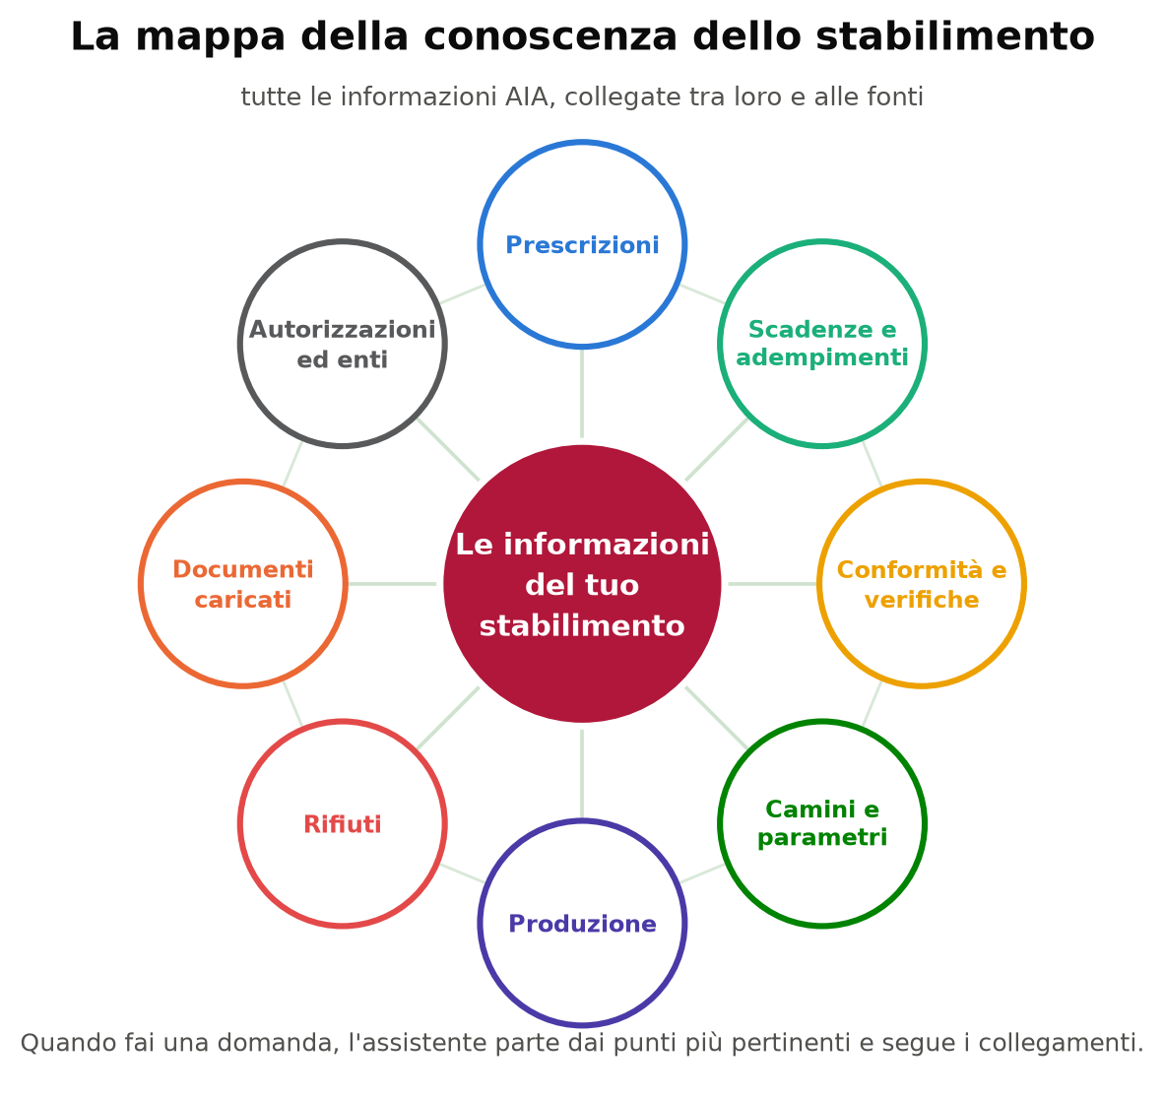
La mappa della conoscenza
i dati già presenti nel sistema entrano nel grafo a costo zero

Slide 6
Soluzione tecnica — stack
Componente | Tecnologia | Note
Backend | Java 21 · Spring Boot | modulo AI integrato nel backend esistente
Orchestrazione LLM | LangChain4j | multi-provider: Claude di default, on-prem configurabile
Modelli linguistici | Claude (Haiku/Sonnet/Opus) | routing per complessità + prompt caching
Embedding | ONNX in-process (MiniLM) | locali e gratuiti: nulla esce per l'indicizzazione
Vector store | PostgreSQL 16 + pgvector | stesso DB applicativo, indici HNSW
Estrazione testi | Apache Tika | PDF, Office e formati comuni
Frontend | Angular 19 · Bootstrap 5 | nuova sezione “Assistente AI”
Guardrail | Budget token giornaliero | oltre soglia HTTP 429: tetto di spesa certo

Slide 7
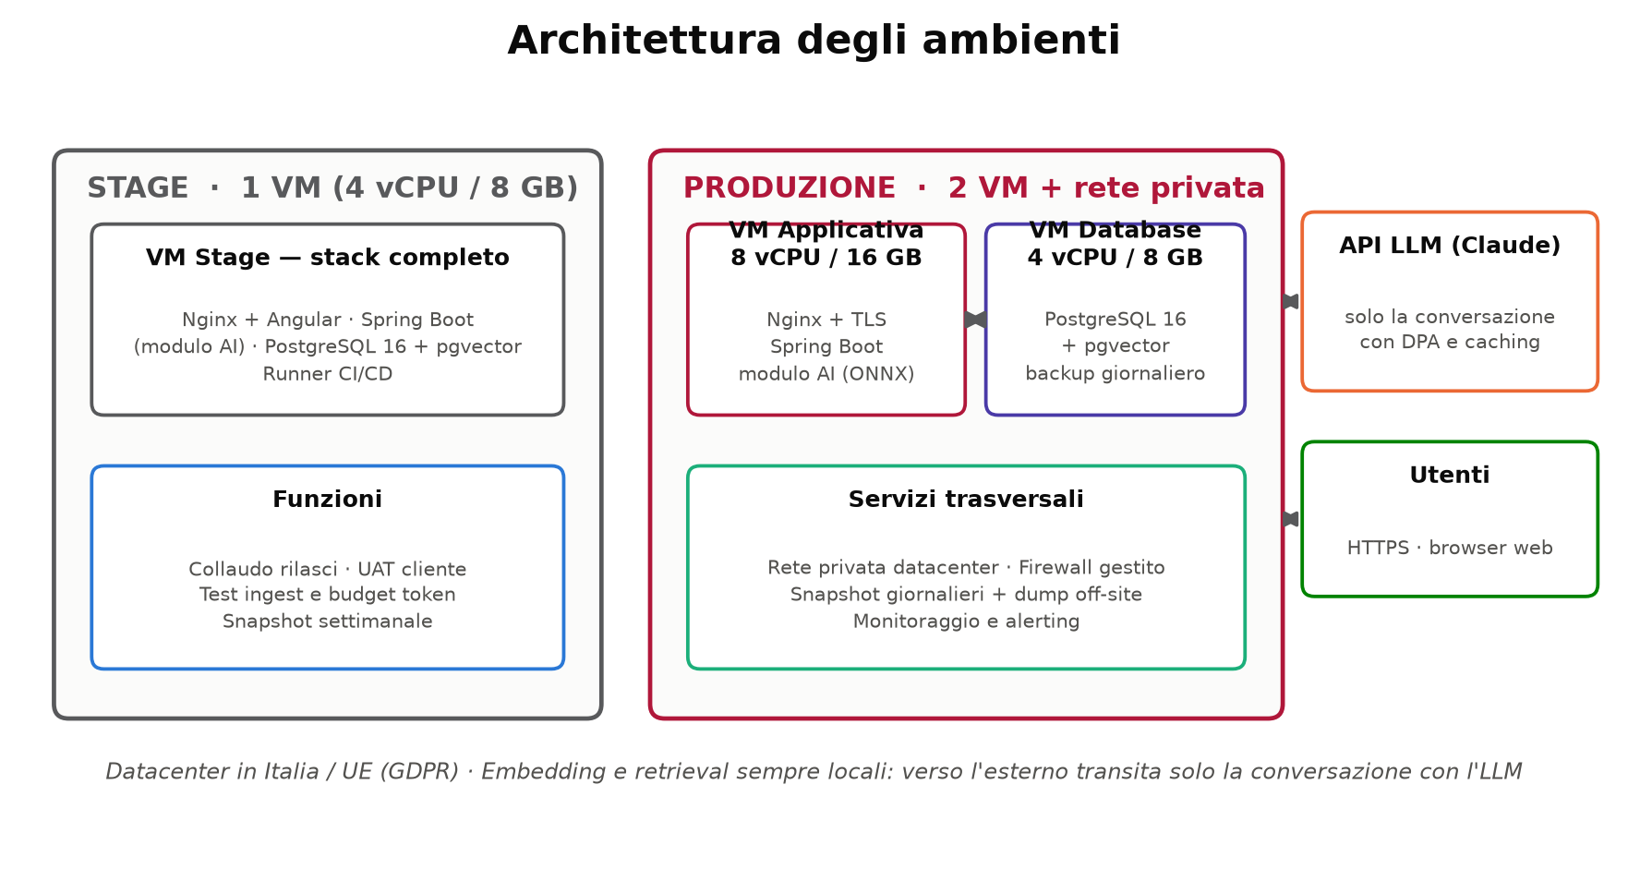
Architettura: Stage e Produzione

Slide 8
Dimensionamento e provider
Ambiente | Risorse | Note
Stage | 1 VM · 4 vCPU · 8 GB · 100 GB | stack completo + runner CI/CD · snapshot settimanale
Produzione — app | 1 VM · 8 vCPU · 16 GB · 160 GB | Nginx+TLS, backend, modulo AI (ONNX, picchi Tika)
Produzione — DB | 1 VM · 4 vCPU · 8 GB · 100 GB | PostgreSQL 16 + pgvector · backup giornaliero + dump off-site
Provider | Datacenter | Profilo | Stage + Prod
Aruba Cloud | Italia | provider italiano, dati sul territorio nazionale | ~155 €/mese
Hetzner | Germania/Finlandia (UE) | miglior prezzo/prestazioni in ambito UE | ~36 €/mese
Azure Italy North | Milano | opzione enterprise/PaaS se richiesta dalle policy IT | ~3–5× Aruba
Raccomandazione: Aruba se la residenza del dato in Italia è un requisito; Hetzner se prevale il costo. Stack identico (Docker): migrazione a basso sforzo.

Slide 9
Privacy, GDPR e provider LLM
▪ Dati a riposo — documenti, indici vettoriali e grafo restano esclusivamente sui server dell'ambiente (Italia/UE).
▪ Dati in transito — solo il contesto della singola conversazione raggiunge il provider LLM, nell'ambito di un Data Processing Agreement.
▪ Minimizzazione — cap di contesto configurabili limitano quanto testo viene inviato per ogni domanda.
▪ Perimetro applicativo — ruoli e accesso per stabilimento già in uso nel sistema; modulo attivabile/disattivabile con feature flag.
▪ Opzione sovranità totale — passaggio a LLM open-source on-premise (Ollama/vLLM su GPU) via sola configurazione, se richiesto.

Slide 10
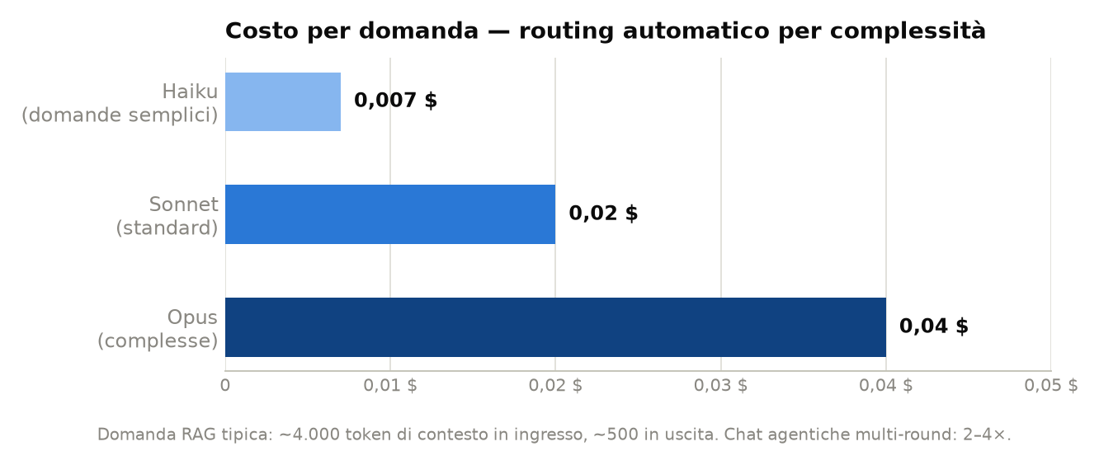
Costi — il costo variabile
~90% del costo variabile è nelle risposte dell'assistente; tutto il resto è locale, a costo zero
Stima produzione (2.000 domande/mese): ~40 €/mese di API, intervallo prudenziale 20–100 €. Tetto massimo garantito dal budget giornaliero.

Slide 11
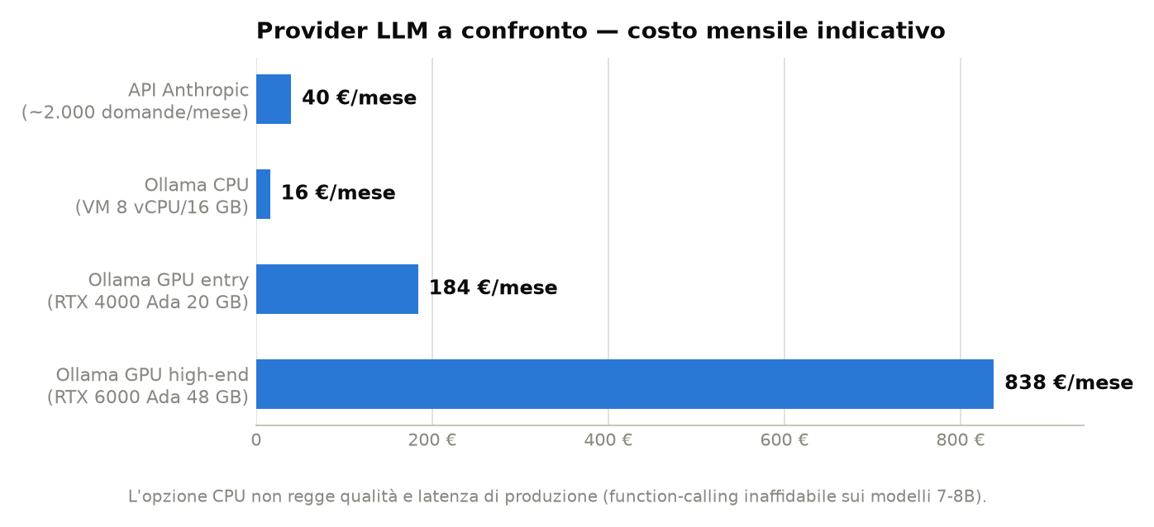
Costi — API cloud o modello on-premise?
L'API cloud offre il miglior rapporto qualità/costo; l'on-premise si giustifica solo per requisiti di sovranità del dato (GPU dedicata).

Slide 12
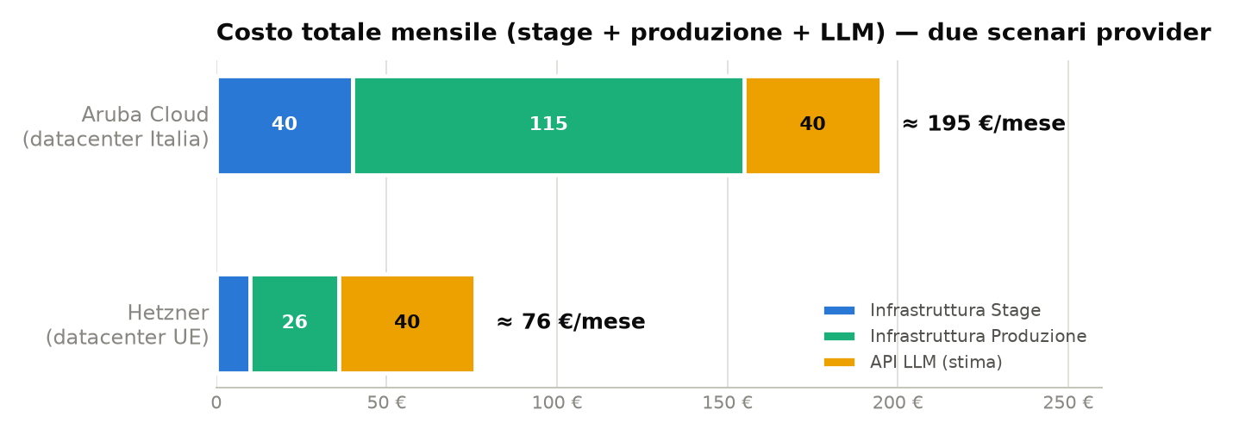
Costi — totale mensile
stage + produzione + LLM, due scenari provider
Prezzi indicativi, listini luglio 2026, IVA esclusa · setup ambienti incluso nel piano di lavoro.

Slide 13
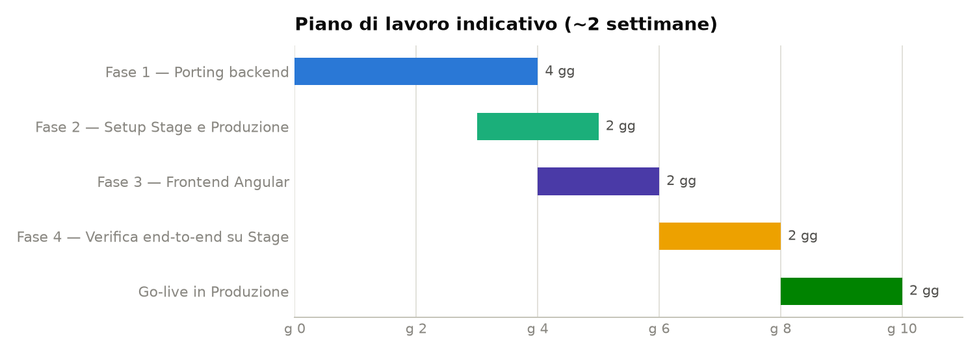
Piano di lavoro
circa due settimane dal kick-off al go-live
Fase 1: porting backend · Fase 2: setup ambienti · Fase 3: frontend · Fase 4: verifica end-to-end su Stage · Go-live in Produzione con affiancamento.

Slide 14
Rischi principali e mitigazioni
Rischio | Mitigazione
Documenti scansionati di bassa qualità | pipeline OCR locale in ingestione; verifica campione in collaudo
Crescita imprevista dei costi API | budget token giornaliero con blocco automatico e monitoraggio consumi
Requisiti privacy più stringenti | passaggio a LLM on-premise via configurazione, senza modifiche al codice
Picchi di carico in ingestione massiva | indicizzazione asincrona con coda; VM dimensionate con margine
Indisponibilità del provider LLM | il sistema resta operativo; solo la chat AI temporaneamente non disponibile

Slide 15
Grazie
Fincons Group — Direzione Tecnica
Documento riservato · Stime economiche indicative, soggette a conferma in sede di offerta

